Slide 1
Всеукраїнський місячник шкільних бібліотек “Шкільна бібліотека - центр творчого розвитку дитини”
(до 100-річчя від дня народження В. О. Сухомлинського )

Slide 2
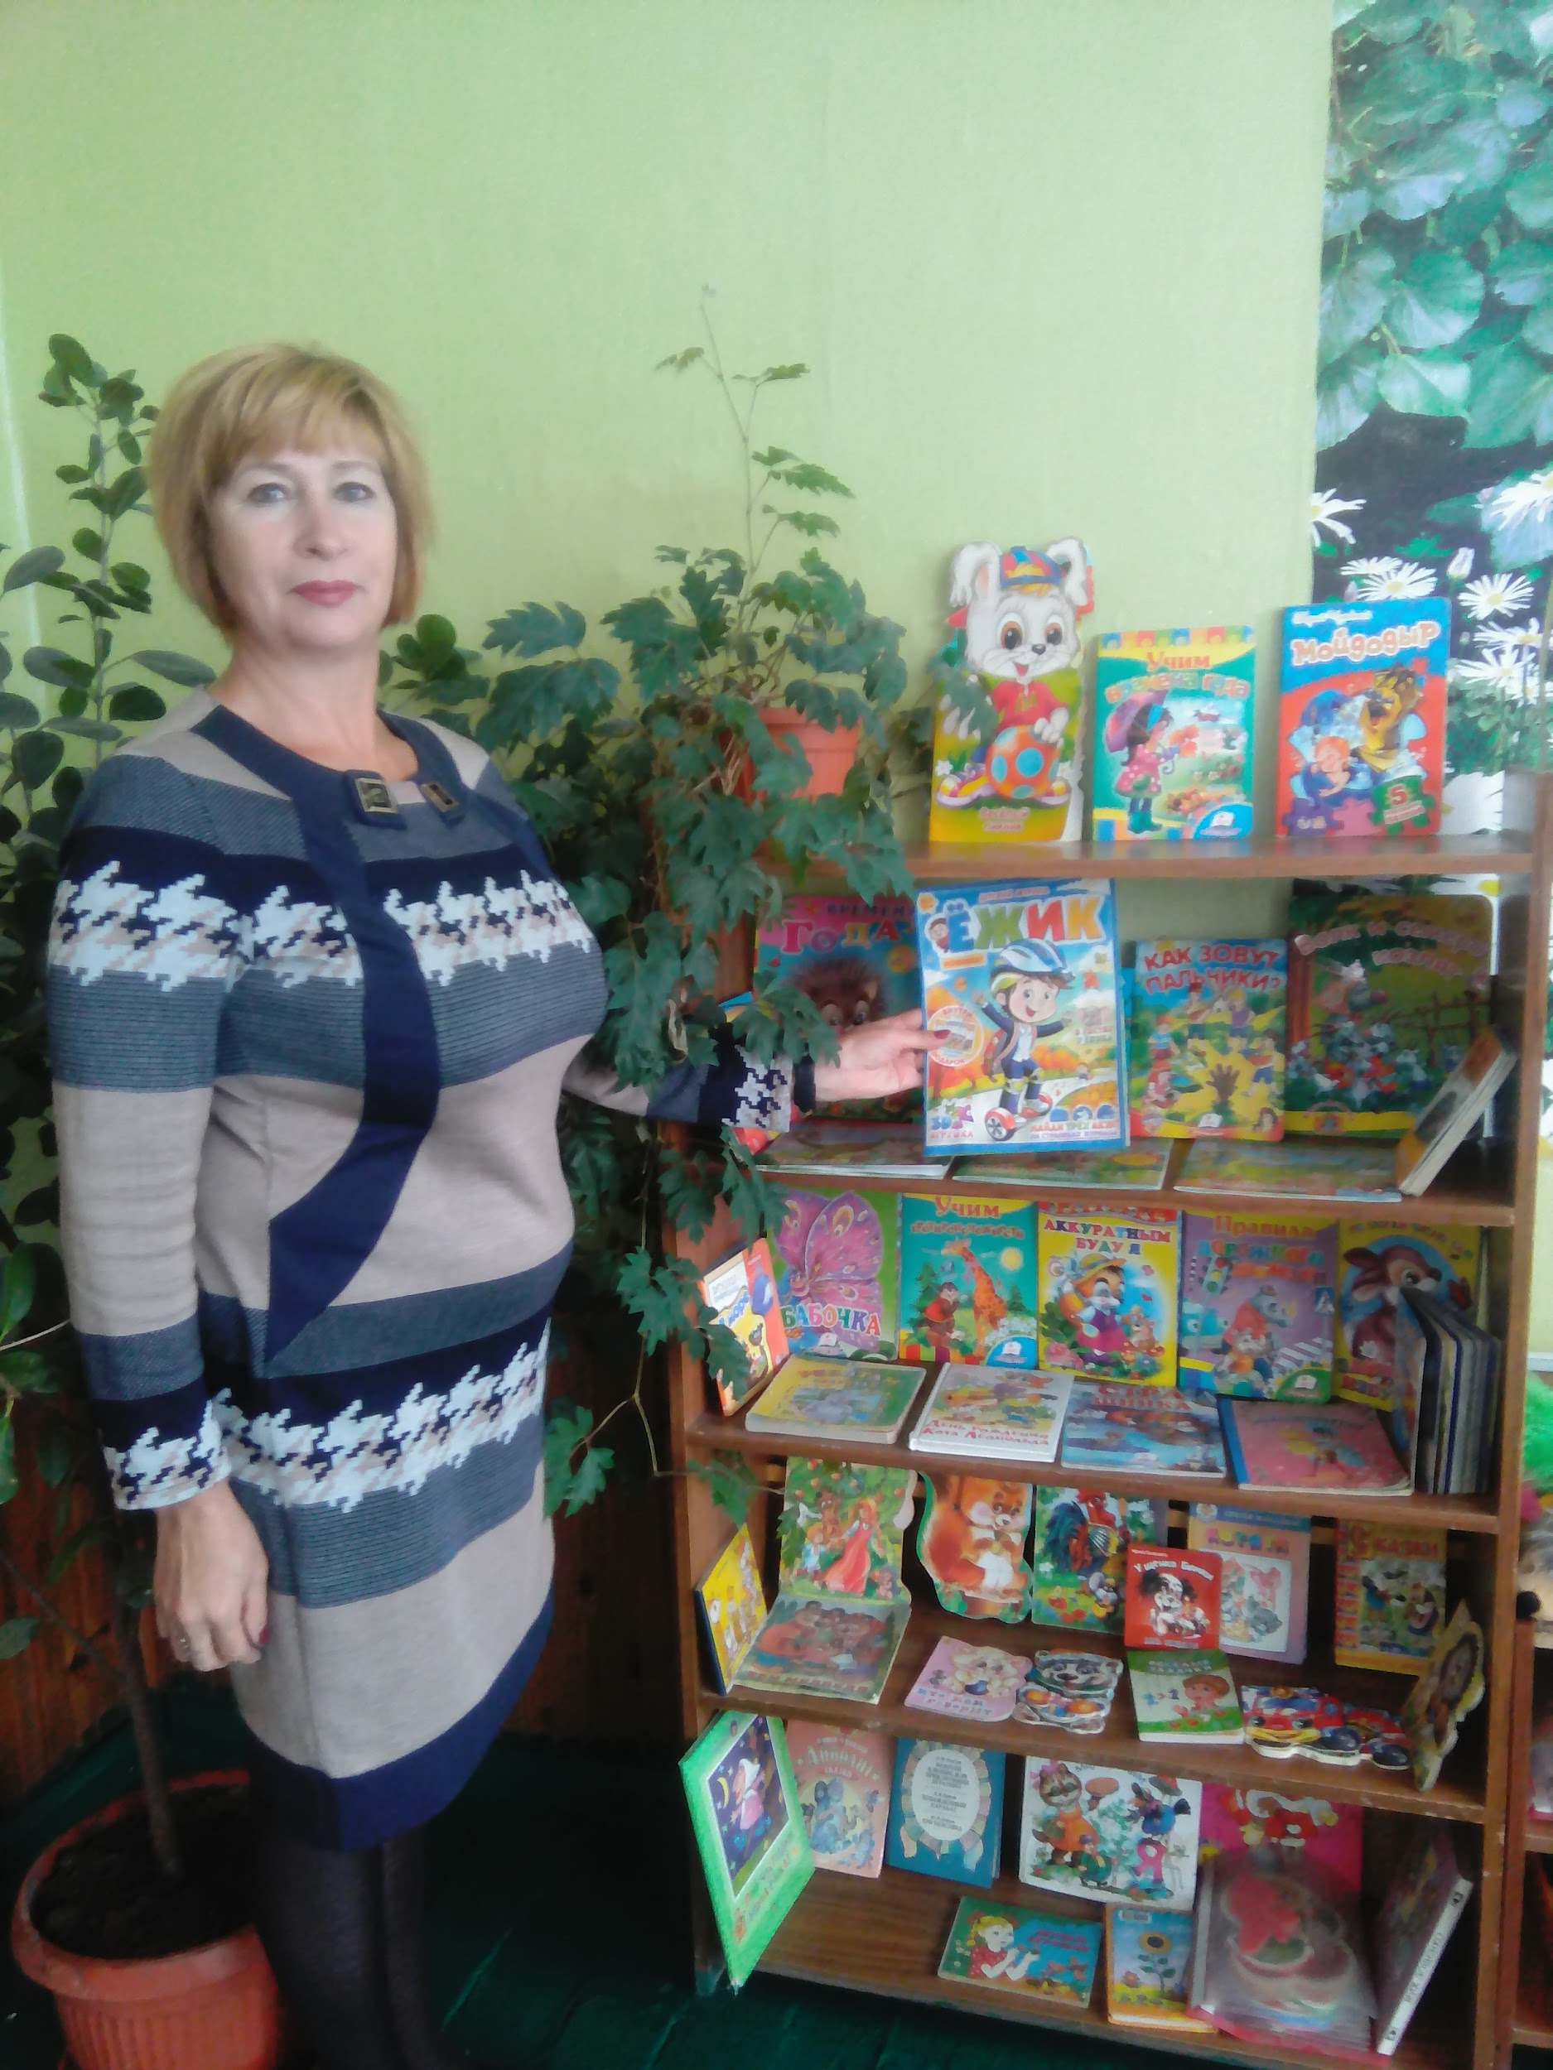
Акція “Подаруй бібліотеці книгу”

Slide 3
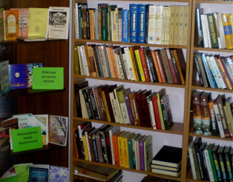
Віртуальна виставка вернісаж ло 100-річчя від дня народження
В. О.Сухомлинського

Slide 4
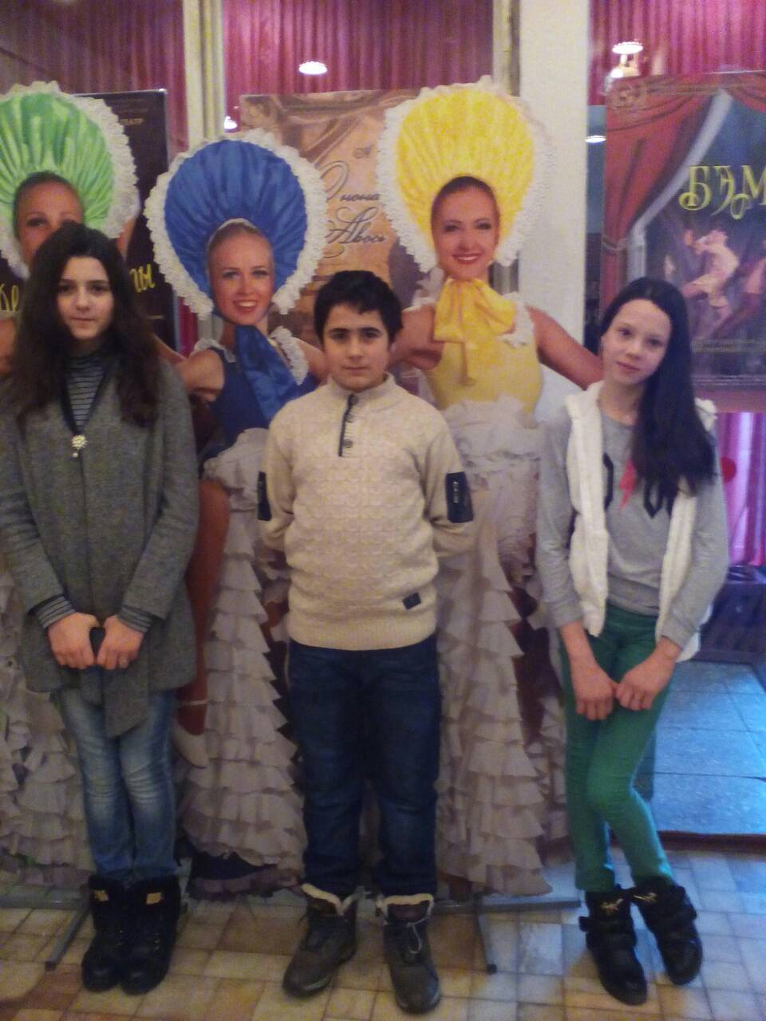
Літературна подорож “Казковий світ” Василя Сухомлинського

Slide 5
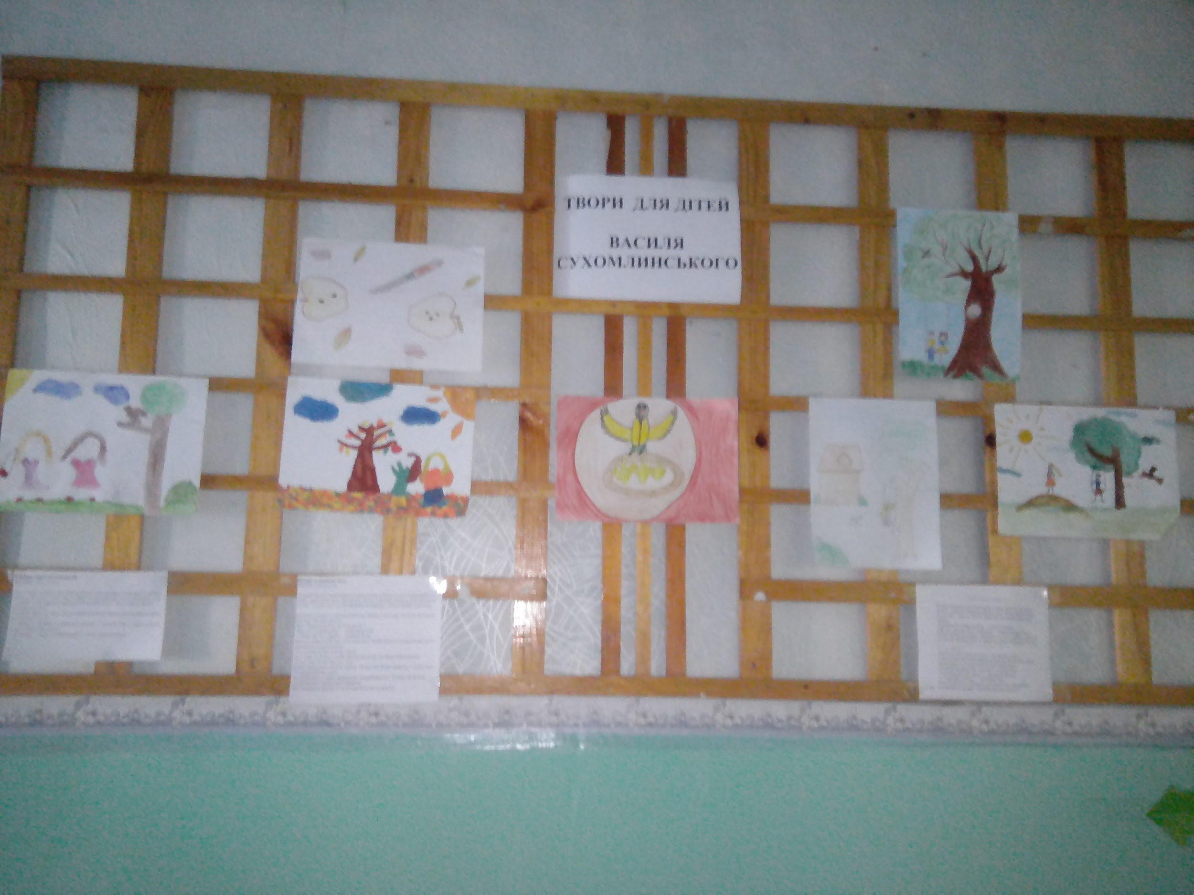
Конкурс дитячих ілюстрацій до оповідань та казок В. О. Сухомлинського “Казка на кінчику пензля”

Slide 6
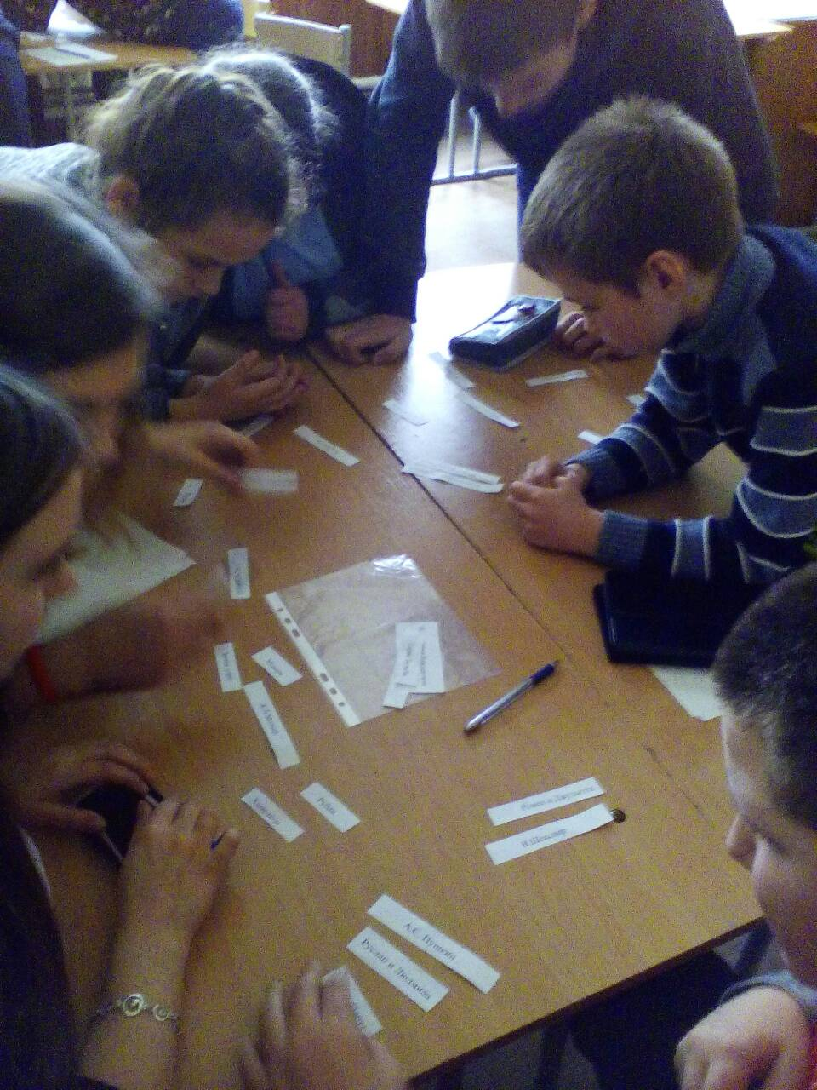
Круглий стіл “Творчість В. О. Сухомлинського дітям”

Slide 7
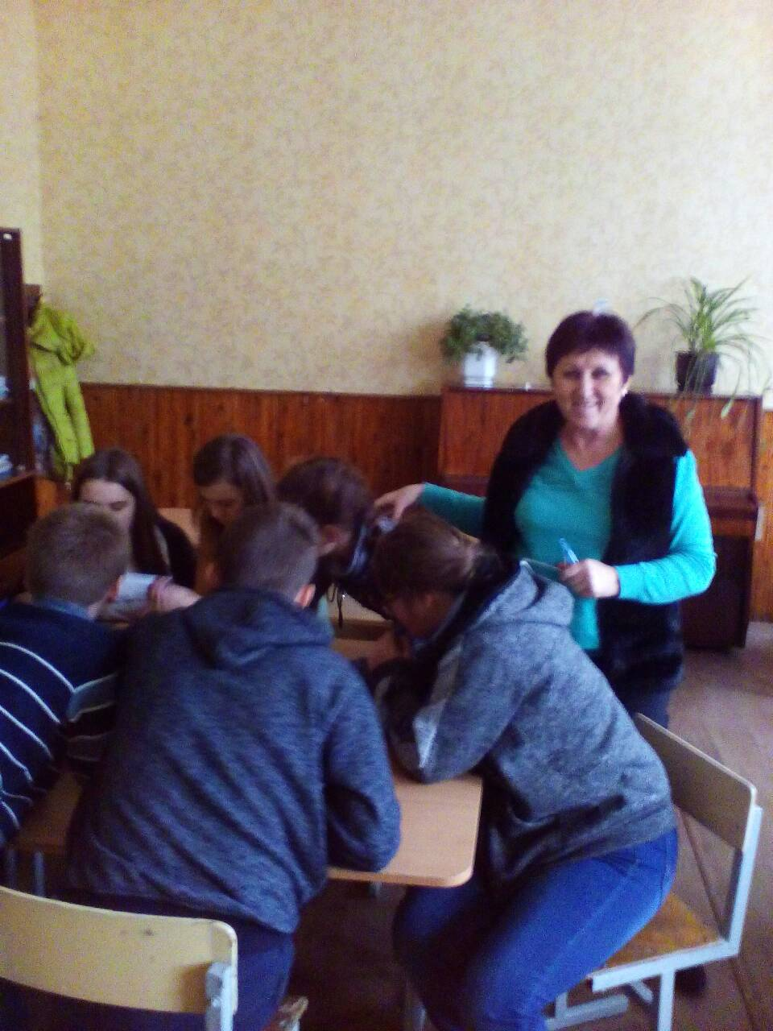
Бесіда “Криниця людскої мудрості ” В. О. Сухомлинського

Slide 8
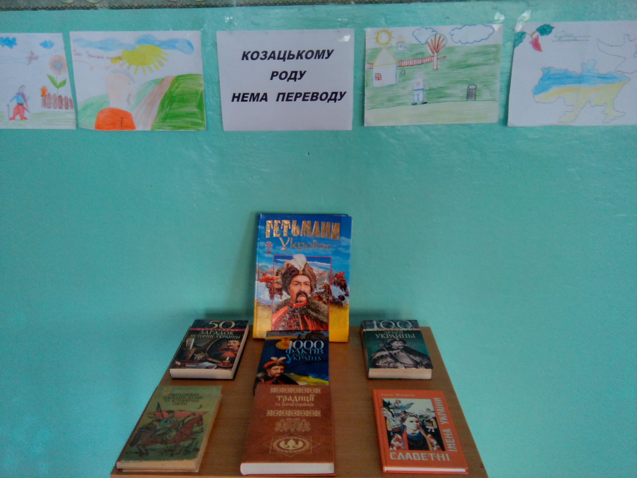
Книжкова виставка до Дня українського козацтва

Slide 9
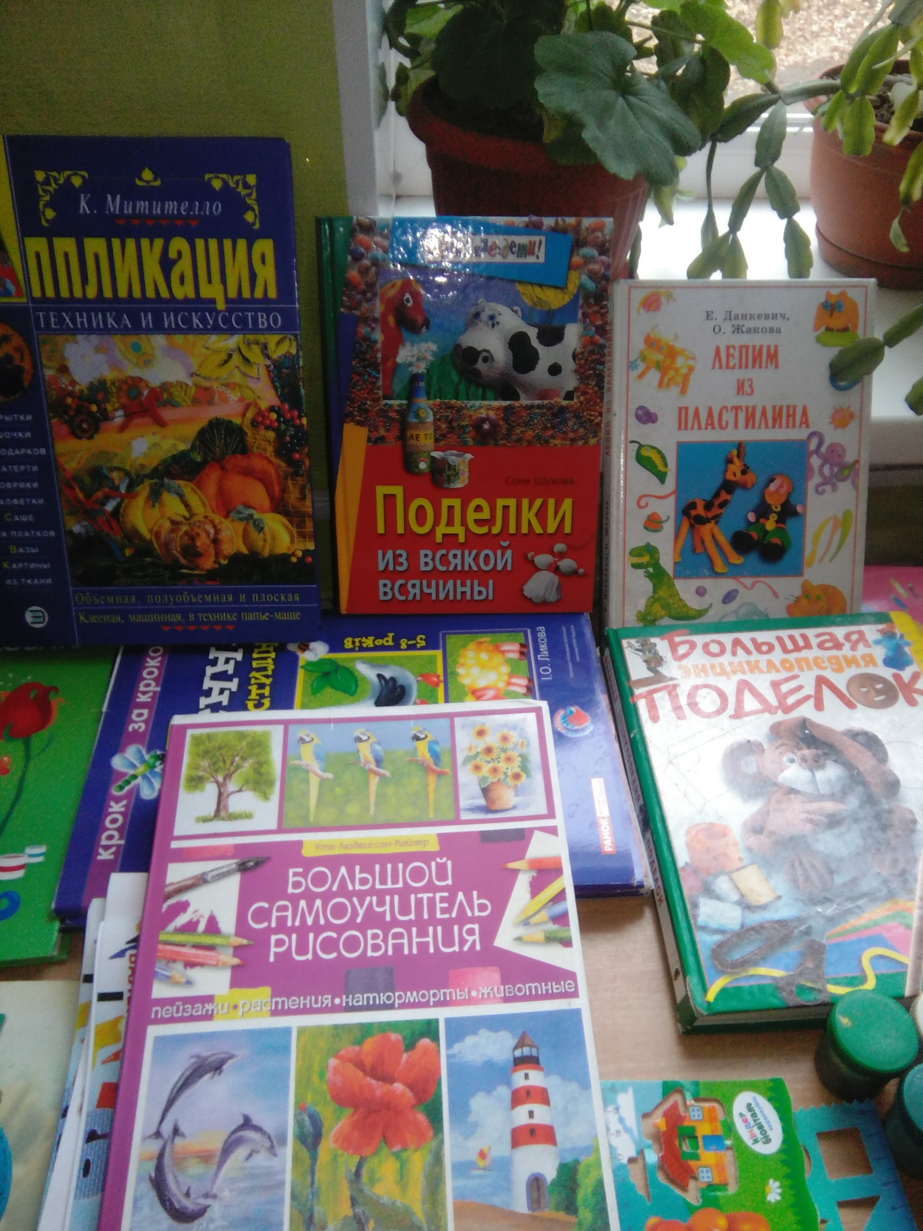
Тематична книжкова виставка “Саморобки своїми руками”

Slide 10
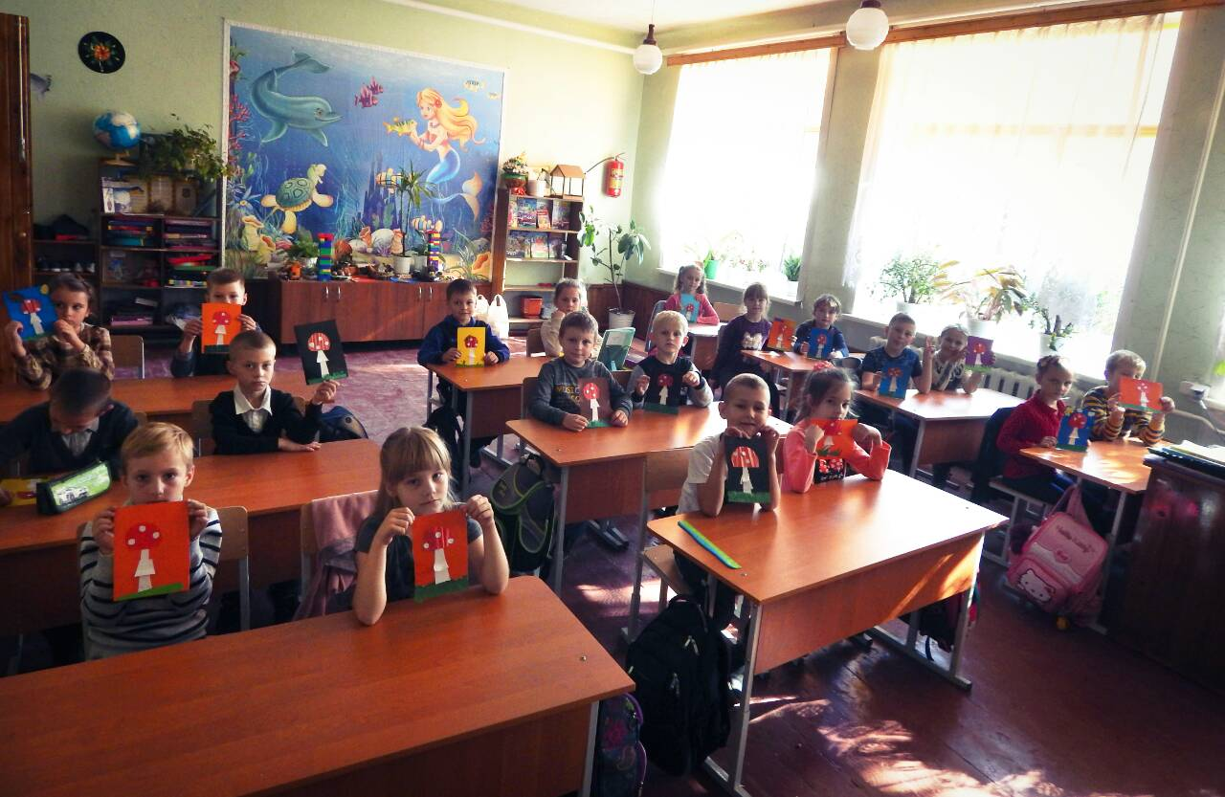
Виставка дитячої творчості “Місто майстрів”

Slide 11
Конкурс “Ми маленькі казкарі”, написання власних казок

